Slide 1
Индивидуальный проект: Менеджер групп
Город:
Площадка:
Учащийся:
Преподаватель:
Дата:
Екатеринбург
Виз-Бульвар, 16
Шефер Эрнэст
Киселёв Павел Георгиевич
30 апреля 2015г.

Slide 2
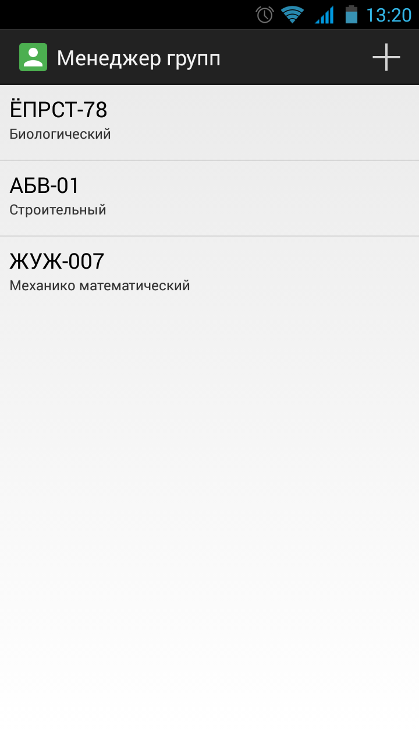
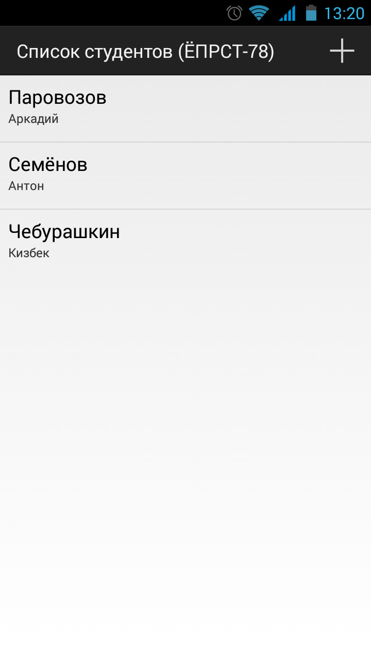
Данное приложение предназначается преподавателям, для учёта своих студентов.
В его возможности входит:
- cортировка студентов по группе и по фамилии.

Slide 3
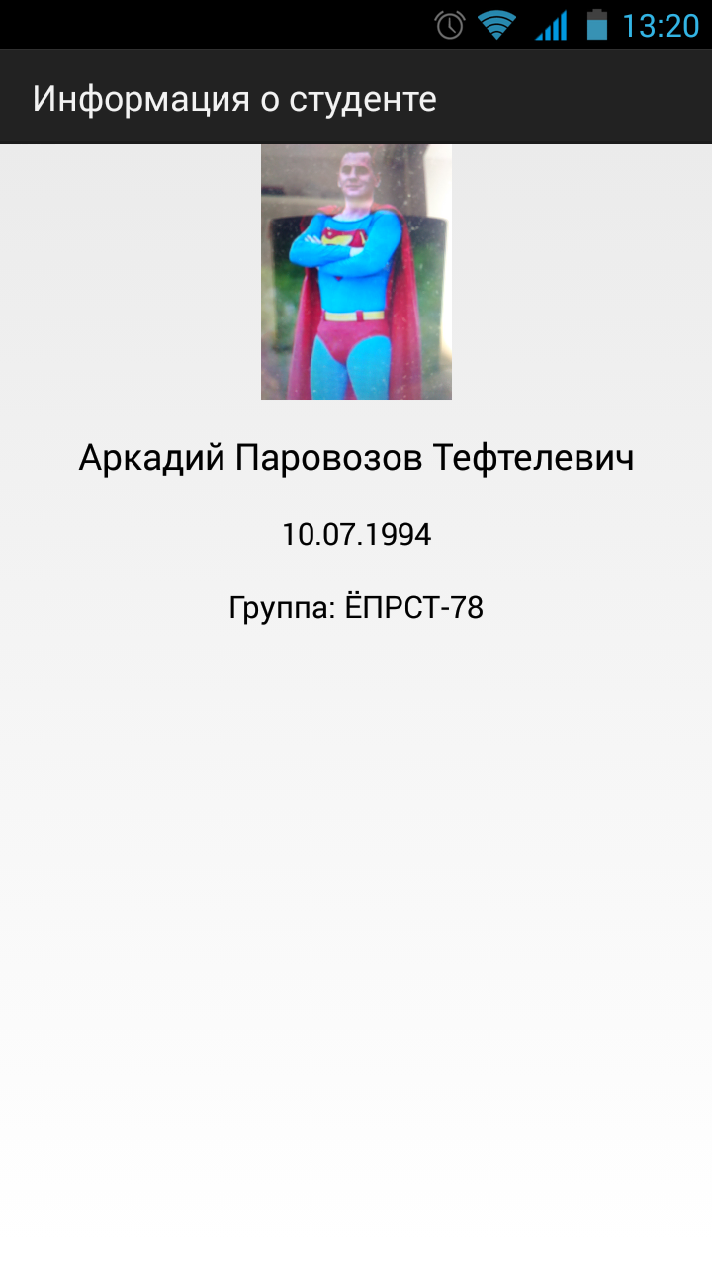
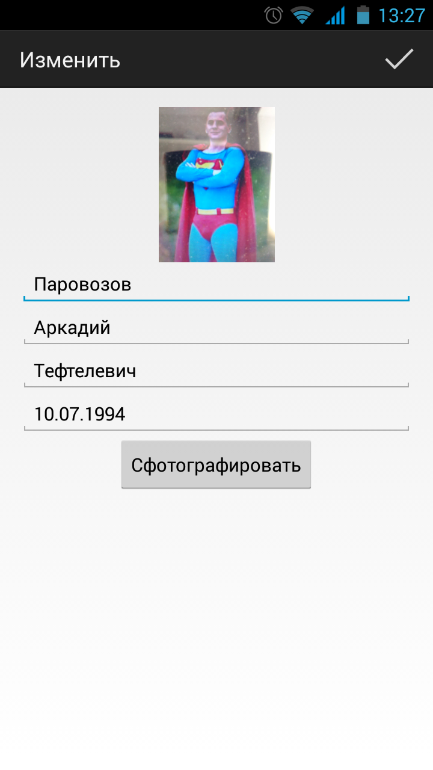
- вывод всей имеющейся информации о студенте.
- редактирование этой информации

Slide 4
- вывод всей имеющейся информации о студенте.
- редактирование этой информации

Slide 5
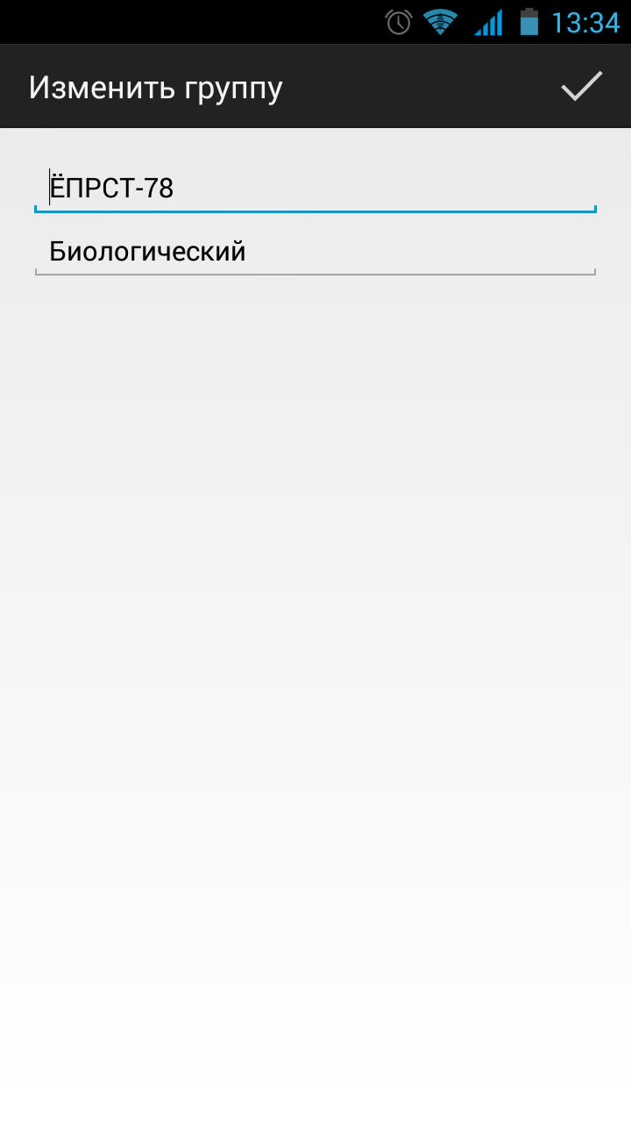
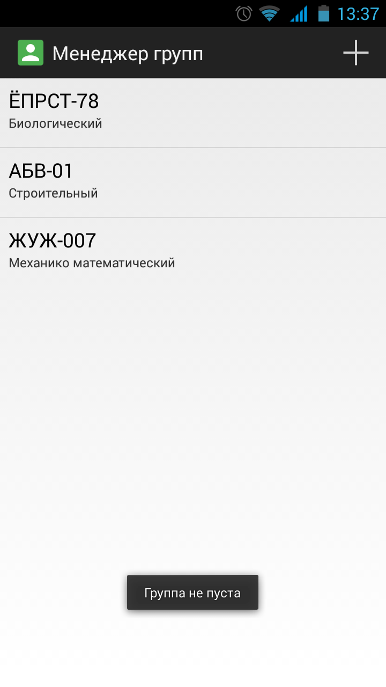
- редактирование группы
- защита заполненных групп от удаления

Slide 6
//TODO
- поле «комментарий», для дополнительной информации о студенте
- DatePicker для поля «Дата рождения»
- материальный дизайн
- адаптация под планшетные устройства
- общее улучшение быстродействия

